Slide 2
شرح حال
خانم 18 ساله بدون سابقه ی بیماری خاص با امنوره اولیه و کوتاهی قد مراجعه کرده است

Slide 3
شرح حال
دردهايي در ناحيه هيپوگاستر بصورت گهگاهي را ذكر مي كند.
علائم هيرسوتيسم و هايپرآندروژنيسم نداشته است.

Slide 4
Past hx:
Breast bud development: درسن 11 سالگی
Axillary and pubic hair :
از سن 13 سالگی
میزان تحصیلات وی :
پیش دانشگاهی معدل حدود 16
شرح حالي از هايپرتنشن نداشته است.

Slide 5
Familial history
بیماری خاصی راذکرنمیکند
قد پدر 175 سانتی متر
قدر مادر 157 سانتی متر
قد خواهر 159 سانتی متر
قد برادر 174 سانتی متر
مادر بيمار در سن 12 سالگي منس شده و خواهر وي هم اكنون 11 ساله مي باشد و هنوز منس نشده است.

Slide 6
معاینه بالینی:
قدفعلی:146سانتیمتر
وزن فعلی:47کیلوگرم
فشار خون: 80/ 120
6/5-{2/(قدمادر + قدپدر)}=161 (قدتخمینی)

Slide 7
معاینه بالینی:
Breast tanner:4
Pubic tanner:5
معاینه ژنیتال و زنان نرمال بوده است
هماتوكولپوس نداشت. هايمن imperforated نبود.

Slide 9
Lab data:

Slide 15
Radiology finidings
در سونو گرافی تاریخ 1396/05/01:
رحم کاملا کوچک به ابعاد 25 میلی متر آندومتر قابل تشخیص نبوده است تخمدان راست به ابعاد 25 × 21م.م تخمدان چپ م.م17× 8
فولیکول قابل رویت در تخمدان ها رویت نشد .

Slide 16
Sonography findngs:
در سونوگرافی تاریخ 1397/1/19:
تصویری واضحی از رحم مشاهده نشد.نسج هایپواکو به ابعاد 15 × 16م.م در محل رحم مشاهده شد تخمدان سایز infatileسمت راست0/3سانتی مترو سمت چپ 0/6سانتی متر. مثانه ذخامت جداره طبیعی و فاقد ضایعه پاتولوژیک

Slide 18
LAB DATA
CBC
W.B.C 6.2
R.B.C 4.7
Hb 14.5
P.L.T 316
U.A
Color YelloW
PH 6
SG 1024
Nitrite Neg.
WBC 8-10
RBC 2-3

Slide 19
كارهاي انجام شده:
سونوگرافي شكم و لگن
مشاوره زنان
Abdomen MRI
تست كلونيدين

Slide 20
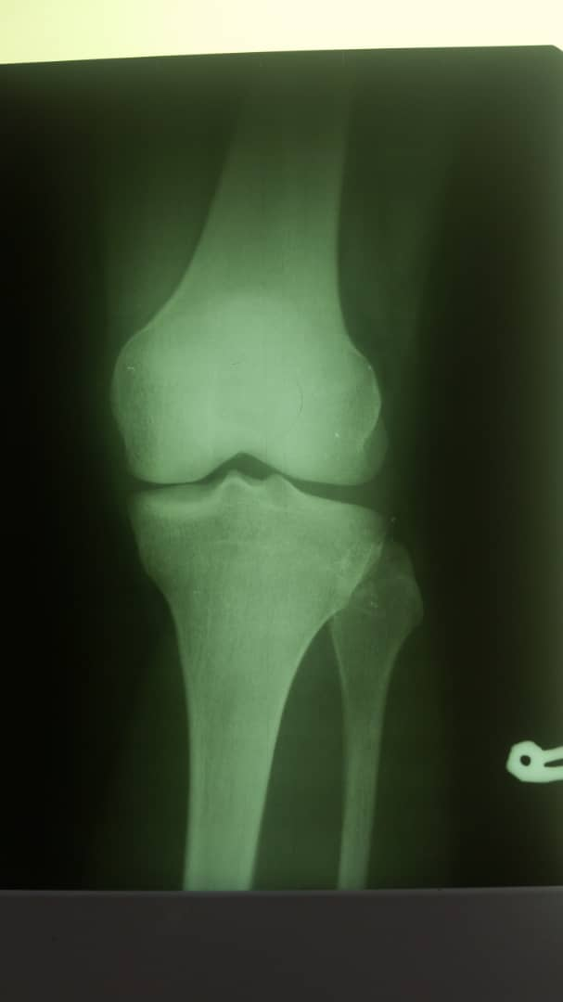

Slide 22
MRI

Slide 23
MRI

Slide 24
MRI

Slide 25
Mri report
In our center:
Evidence of ovaries containing follicles are seen in both sides.
Uterus and cervix is not visualized although apart of vagina is noted.
These findings are suggestive for mayer Rokitansky syndrome as differential diagnosis.

Slide 26
Thank You !

